Slide 1

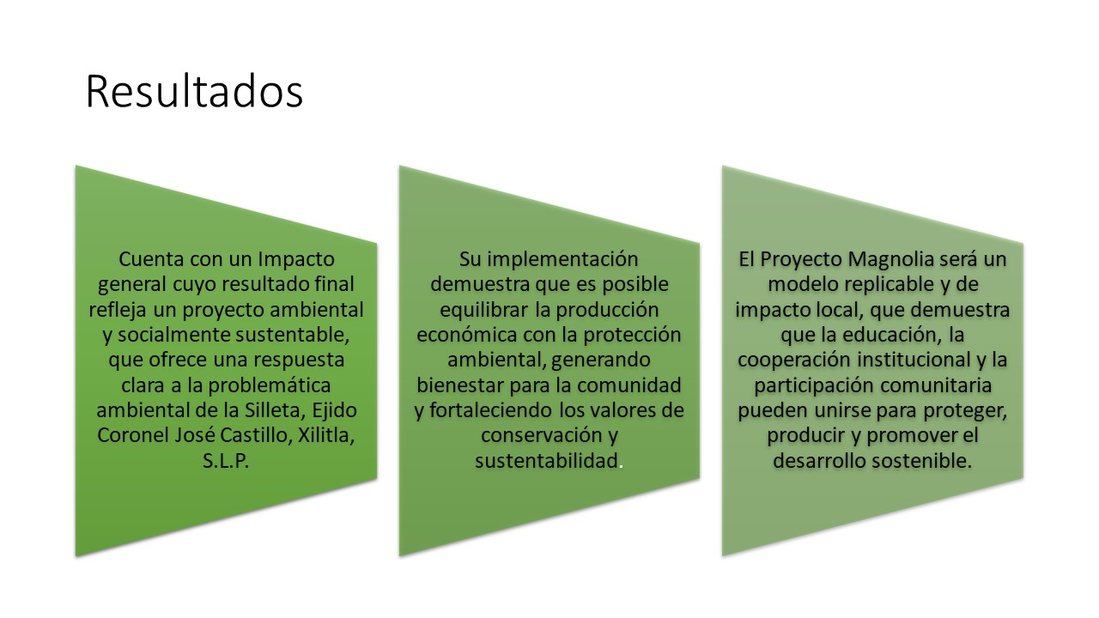
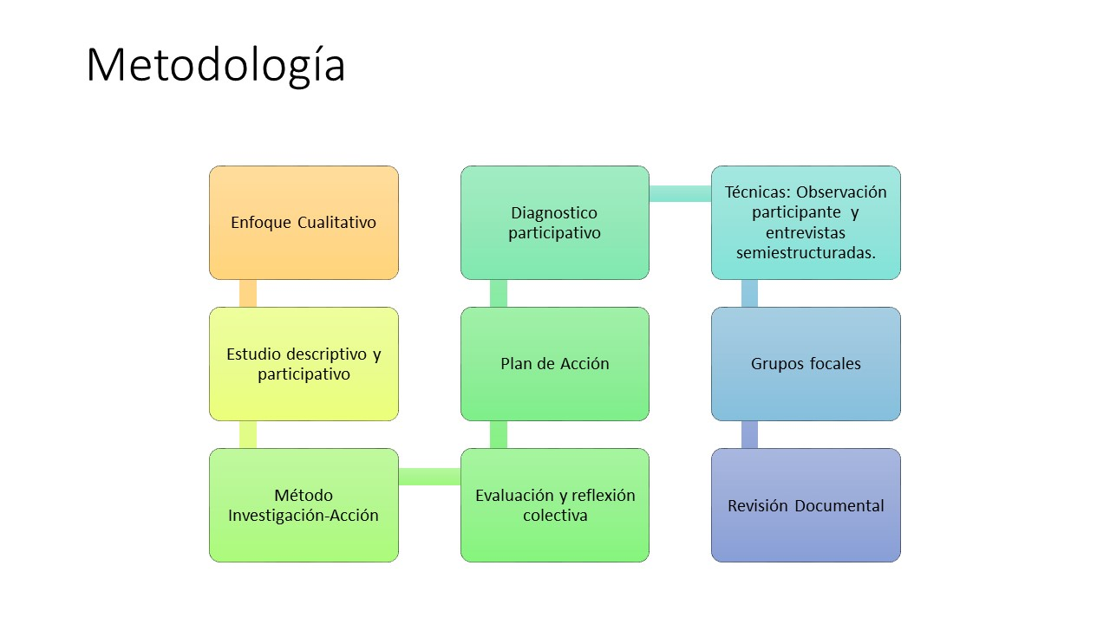
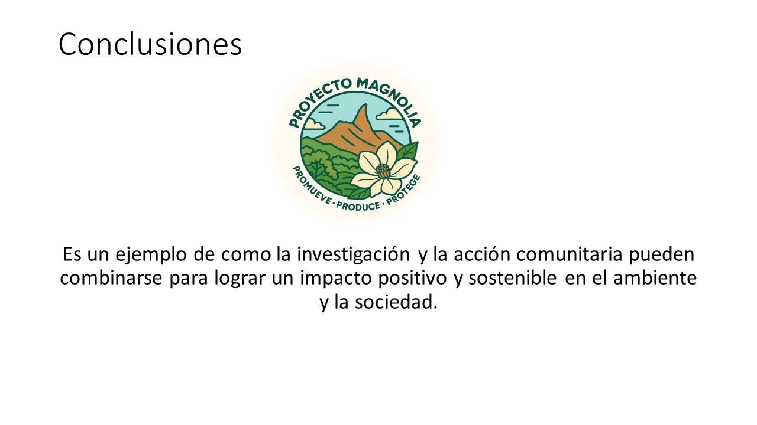
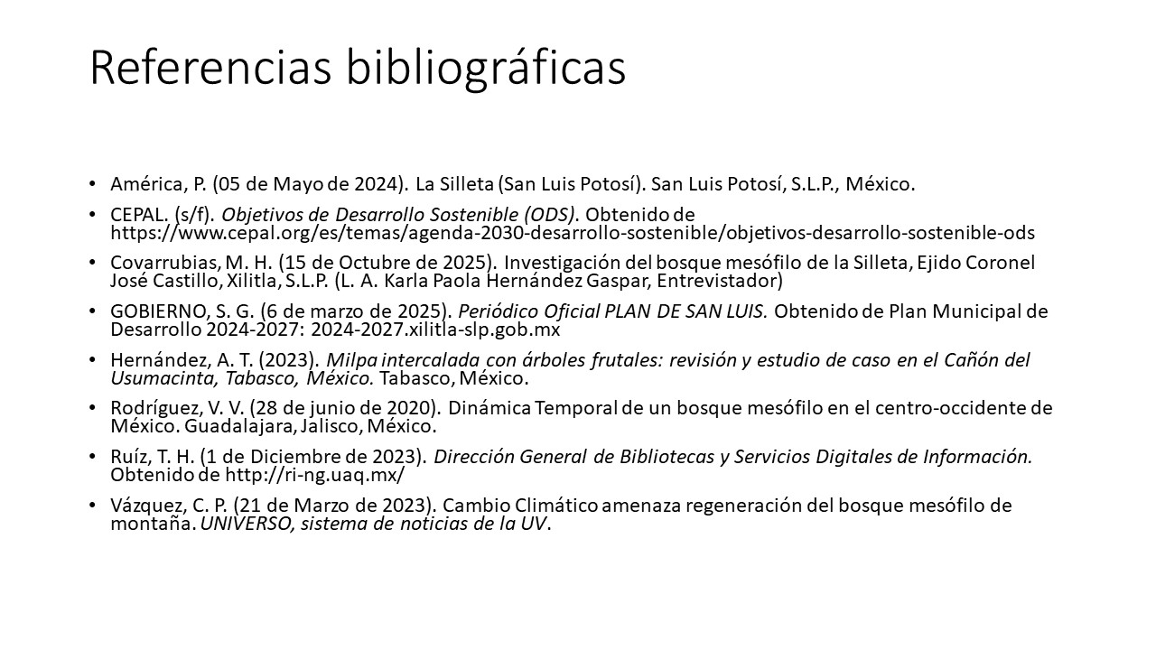
Proyecto Magnolia: Promueve, produce y protege.
Introducción
Estudiantes:
Asesora:
Científica (o) calificada (o):
Categoría
Ciencias de la Tierra
Resultados
Un proyecto Dirigido por jóvenes
Propuesta comunitaria de investigación-acción
Que busca equilibrar la conservación ambiental con el desarrollo económico sostenible.
Reducir la tala de árboles
Representan un modelo de participación comunitaria.
Mediante reforestación de Magnolia Grandiflora y la implementación de talleres productivos sostenibles.
Que ofrezcan alternativas de ingreso económico
Demostrando que es posible generar bienestar social y ecológico al mismo tiempo que se preserva el patrimonio natural de la comisaria de Yaxcheku, comunidad del Municipio de Tizimín Yucatán.
1
Para los habitantes y sin dañar el medio ambiente.
Para el mundo
2
3
4
Hipótesis
Antecedentes
HIPOTESIS/SUPUESTO
Si la la comisaria de Yaxcheku, comunidad del Municipio de Tizimín Yucatán, participa en talleres productivos y en la reforestación de la Magnolia Grandiflora, se lograra un equilibrio económico sostenible, generando ingresos mientras se protege el bosque y se fortalece la resiliencia de la economía local.
Propuesta comunitaria de investigación - acción
PROYECTO DIRIGIDO POR JÓVENES
involucra a los niños de la escuela primaria “tierra y libertad” en una campaña de reforestación de la Magnolia Grandiflora “ la Magnolia y yo”, y que los adultos de la comunidad participen activamente en los talleres “productores por el futuro”
ODS
12,13 Y 15
Busca equilibrar la conservación con el desarrollo económico sostenible
gobierno municipal de Tizimín, Yucatán
servicios Agro-ambientales de la zona sur
grupo ecológico sierra gorda (GESG)
Escuela primaria rural “Tierra y libertad”
autoridades locales
Metodología
Mediante la reforestación de Magnolia Grandiflora y la implementación de talleres productivos sostenibles
que ofrezcan alternativas de ingreso para los habitantes sin dañar el medio ambiente
Demostrando que es posible generar bienestar social y ecológico al mismo tiempo que preserva el patrimonio cultural Tizimín, Yucatán
Conclusiones
Pregunta/Problema
¿Qué actividades pueden sustituir la venta de madera como ingreso económico de los habitantes de 35-55 de edad de la comunidad de la comisaria de Yaxcheku, comunidad del Municipio de Tizimín Yucatán. por otras actividades que promuevan la sostenibilidad, la economía y sin afectar al medio ambiente?
Justificación
NIÑOS
Se implementa un programa de reforestación con una especie nativa y también en peligro de extinción: la Magnolia Grandiflora, con la finalidad de restaurar las zonas degradadas y conservar la especie.
La comisaria de Yaxcheku, comunidad del Municipio de Tizimín Yucatán , corresponde a una comunidad productora de maderas preciosas como árbol de Campeche
Creatividad e innovación
La tala indiscriminada de arboles durante la ultima década 2015-2025 a provocado, la degradación del suelo, la alteración del ciclo de la lluvia y el aumento de temperatura
Magnolia Grandiflora o árbol de Campeche, actualmente en periodo de extinción, su preservación ayudara a mantener el equilibrio ecológico y la resiliencia del bosque frente al cambio climático
TALLERES ALTERNATIVOS PARA LOS HABITANTES DE LA COMUNIDAD
se propone talleres productivos sostenibles:
1.Desinfectante natural a base de hojas de pino
2. Alimento para gallinas con cascara de café
3. Milpas intercaladas
Referencias bibliográficas
Objetivos

